Slide 1
Vietnamese DBpedia
SEMANTIC WEB · TOPIC 2
Building a DBpedia version
for the Vietnamese language
Group 23
Ha Thi Kim Phung
Do Ngoc Trung
Bui Duc Phan Hoang
Do Hoang Dung
20242460M
20232311M
20252004M
20241184M
Lecturer: Dr. Do Ba Lam
Notes:
Slide 1 — Title
Nói: Chào thầy và các bạn. Nhóm 23 trình bày đề tài 2 của môn Semantic Web: xây dựng một phiên bản DBpedia cho tiếng Việt. Mình là Trung, mở đầu bằng đề bài, kiến trúc và cách nhóm thu thập dữ liệu.

Slide 2
The Assignment and What We Built
Task | What we built | Result
1. Define an ontology | vio: in OWL, every class under a dbo: class | 18 classes, 54 properties
2. Collect articles | entities chosen via Wikidata, articles via the MediaWiki API | 990 articles
3. 4-star data | infobox extraction, Unicode IRIs, quality checks, OWL 2 RL | 131,543 triples
4. Link to DBpedia | owl:sameAs from the Wikidata sitelink of the same item | 777 links
5. SPARQL endpoint / terminal | /sparql endpoint, query CLI, Linked Data, web UI | endpoint, CLI, web UI
Domain: in depth rather than in breadth
Vietnamese football (players, clubs, national teams, stadiums), provinces and universities — not all of Vietnamese Wikipedia
Notes:
Slide 2 — The Assignment and What We Built
Nói: Đề bài có năm yêu cầu, và bảng này cho thấy nhóm đáp ứng từng yêu cầu ra sao: ontology vio: 18 lớp, 990 bài viết tiếng Việt, 131 nghìn triple RDF, 777 liên kết sang DBpedia tiếng Anh, và giao diện truy vấn. Nhóm không trích toàn bộ Wikipedia tiếng Việt mà chọn một miền và làm sâu.
Số phải trúng: 18 lớp, 54 thuộc tính; 990 bài; 131.543 triple; 777 liên kết.

Slide 3
Why This Domain?
990 entities
Chosen because they are
611 football players
61 clubs, 10 national teams
29 stadiums
168 universities
110 provinces (34 current)
1 country
densely linked → multi-hop questions
rich in infoboxes: 97% of articles
linkable: 78% have an English article
selected through Wikidata (P31, country Q881), not through viwiki categories, which editors assign inconsistently
vio:careerStation
vio:team
vio:ground
vio:FootballPlayer
vio:CareerStation
vio:FootballClub
vio:Stadium
vio:province
vio:province
vio:University
vio:Province
vio:birthProvince
Notes:
Slide 3 — Why This Domain?
Nói: Miền được chọn là bóng đá Việt Nam, tỉnh thành và đại học, vì các thực thể trỏ lẫn nhau: cầu thủ, câu lạc bộ, sân nhà, tỉnh. 97% bài có infobox, 78% có bài tiếng Anh để liên kết.
Số phải trúng: 611 cầu thủ, 110 tỉnh (34 hiện hành); 97%, 78%.
Nếu bị hỏi "sao không chọn thực thể theo thể loại Wikipedia?": thể loại do người viết gán, không nhất quán; Wikidata cho lớp (P31) và quốc gia (Q881) chính xác hơn.

Slide 4
Architecture: Four Layers, Seven Commands
Wikidata Query Service
MediaWiki API
(vi.wikipedia.org)
(1) Collection
seeds, enrich
SQLite HTTP cache
data/raw/
Wikidata facts,
articles, infoboxes
(2) Semantics
ontology, build:
infobox → RDF
Browsers, curl,
SPARQL clients
LLM (optional)
(4) Server
FastAPI + React UI
in-memory rdflib
/sparql endpoint
data/
131,543 triples
asserted / inferred
(3) Post-processing
validate → OWL 2 RL
→ VoID → export
python -m vidbpedia <step>
seeds → enrich → ontology → build → postprocess --strict → serve
then query from the terminal · React UI: python -m ui.api
Only layer (1) calls the network; raw downloads are committed → the dataset rebuilds offline, identically
Graphs built with the rdflib API; one function creates every IRI
Notes:
Slide 4 — Architecture
Nói: Hệ thống có bốn tầng, mỗi bước là một lệnh. Chỉ tầng thu thập gọi mạng; mọi thứ được cache nên dựng lại được mà không cần Internet.
Số phải trúng: 6 lệnh: seeds, enrich, ontology, build, postprocess, serve.

Slide 5
Collecting Entities and Articles
Wikidata Query Service — one query per class, e.g. players:
?item wdt:P31 wd:Q5 ; # human
wdt:P106 wd:Q937857 ; # association football player
wdt:P27 wd:Q881 . # citizen of Vietnam
?vs schema:about ?item ; schema:name ?viTitle ;
schema:isPartOf <https://vi.wikipedia.org/> . # has a Vietnamese article
drop list and disambiguation pages; English article optional
facts in blocks of 300: dates with precision, quantities with point in time, relations with start/end/apps/goals qualifiers
birthplaces and locations mapped to a province through P131*
MediaWiki API (vi.wikipedia.org), batches of up to 50 titles
page ID, revision, image, coordinates, lead section (abstract)
categories, redirects, infobox parameters, external links
2,588 infobox link targets resolved (71 disambiguation pages)
Polite and reproducible
2 s / 1 s between requests, maxlag, retries on 429 · SQLite cache, --offline and --refresh
Notes:
Slide 5 — Collecting Entities and Articles
Nói: Mỗi lớp là một truy vấn Wikidata; đây là truy vấn cho cầu thủ. Sau đó lấy bài viết qua MediaWiki API: abstract, thể loại, redirect và tham số infobox. Request được giãn cách và cache lại. Tiếp theo, Phụng trình bày ontology và cách chuyển dữ liệu sang RDF.
Số phải trúng: 2.588 đích liên kết trong infobox, 71 trang định hướng.
Nếu bị hỏi "sao không dùng bản dump của Wikipedia?": với 990 bài, API nhanh hơn và chỉ lấy đúng phần cần; cache SQLite và cờ --offline cho kết quả lặp lại được như dùng dump.

Slide 6
Ontology vio: as an RDFS Graph
dbo:Animal
rdfs:Class
rdf:Property
rdfs:subClassOf
rdf:type
rdf:type
rdf:type
dbo:Person
rdf:type
vio:careerStation
vio:birthPlace
dbo:birthPlace
rdfs:subClassOf
rdfs:subPropertyOf
rdfs:subPropertyOf
vio:Person
rdfs:range
vio:birthProvince
rdfs:domain
rdfs:subClassOf
rdf:type (entailed)
vio:Athlete
vio:CareerStation
vio:Organisation
rdfs:range
vio:Location
rdfs:subClassOf
rdfs:subClassOf
rdfs:subClassOf
rdfs:subClassOf
vio:FootballPlayer
vio:ClubStation
vio:FootballClub
vio:Province
schema (RDFS)
rdf:type
rdf:type
rdf:type
rdf:type
data (RDF)
vio:careerStation
vio:team
vres:Nguyễn_Công_Phượng
vres:…__2
vres:…Hoàng_Anh_Gia_Lai
vres:Nghệ_An
vio:birthProvince
Excerpt: 18 classes and 54 properties in total, every class ⊑ a dbo: class · dashed: rdf:type dbo:Person entailed by RDFS
Notes:
Slide 6 — Ontology vio: as an RDFS Graph
Nói: Mình là Phụng, phụ trách ontology và cách chuyển dữ liệu sang RDF. Đây là một phần ontology vẽ dạng đồ thị RDFS. Phía trên đường kẻ là schema: lớp là rdfs:Class, thuộc tính là rdf:Property, nối bằng subClassOf và subPropertyOf; careerStation có domain là cầu thủ, range là chặng thi đấu. Phía dưới là dữ liệu: Công Phượng có chặng thi đấu ở Hoàng Anh Gia Lai, quê Nghệ An. Nét đứt là triple RDFS suy ra: Công Phượng cũng là dbo:Person. Trên cùng là dbo:Animal: DBpedia tự đặt dbo:Person dưới dbo:Animal, nhóm giữ nguyên chuỗi lớp đó.
Số phải trúng: toàn bộ ontology có 18 lớp, 54 thuộc tính; lớp nào cũng là lớp con của một lớp DBpedia.
Nếu bị hỏi "vì sao Công Phượng là dbo:Person?": luật rdfs9, kiểu được truyền lên theo subClassOf: FootballPlayer ⊑ Athlete ⊑ Person ⊑ dbo:Person, và tiếp lên dbo:Animal (luật rdfs11).

Slide 7
OWL Axioms Do the Work
Axiom | Definition | After reasoning
Property chain | careerStation ∘ team ⊑ playedFor | 2,772 player–team edges
Inverse | hasPlayer ≡ playedFor⁻ | clubs list their players
∃ restriction | FootballPlayer ⊓ ∃careerStation.NationalTeamStation ⊑ NationalTeamPlayer | 486 national-team players
∀ restriction | ClubStation ⊑ ∀team.FootballClub | 154 more clubs typed
Alignment | every vio: class, 38 properties ⊑ dbo: | dbo:Person: 0 → 659
Disjointness | 4 owl:AllDisjointClasses | caught 2 modelling bugs
Designed from competency questions and the course's modelling rules
“Which clubs has a player played for?” · “How many provinces are there now?” · “Which clubs play at home in Hà Nội?” — each is now an automated test
Two layers: reuse dbo: with Vietnamese labels; a vio: class only where an axiom needs it (no vio:Animal); vio: ⊑ dbo:, never ≡
Notes:
Slide 7 — OWL Axioms Do the Work ← DỪNG
Nói: Các tiên đề OWL làm phần lớn công việc. Chuỗi thuộc tính careerStation rồi team cho 2.772 cạnh "từng thi đấu cho". Ràng buộc tồn tại xếp 486 cầu thủ vào lớp tuyển thủ quốc gia. Ràng buộc "với mọi" gán lớp CLB cho 154 đội không phải seed. Tiên đề tách lớp còn giúp phát hiện hai lỗi mô hình hoá.
Số phải trúng: 2.772; 486; 154; 2 lỗi.
Nếu bị hỏi "vì sao không đặt domain cho latitude hay province?": CLB và trường đại học cũng có toạ độ và tỉnh; nếu domain là Location thì reasoner sẽ suy ra CLB là địa điểm, trái với tiên đề tách lớp.
Nếu bị hỏi "vì sao có nhãn Động vật mà không có vio:Animal?": ontology hai tầng theo bài giảng. Tầng trên dùng lại lớp dbo: (thêm nhãn tiếng Việt, rdfs:isDefinedBy dbo:); chỉ tạo lớp vio: khi cần tiên đề như domain hay tách lớp. vio: nối lên dbo: bằng subClassOf chứ không equivalentClass, để tiên đề của nhóm chỉ ràng buộc dữ liệu của nhóm (anti-pattern Exclusivity). Tiên đề tuyển thủ quốc gia viết dạng giao FootballPlayer ⊓ ∃careerStation.NationalTeamStation cũng theo lời giải của anti-pattern này.

Slide 8
From Wikitext to RDF
Infobox extraction
DBpedia datasets reproduced
Render nested templates (dates, heights, lists); drop refs
Parse Vietnamese values: 16.361,2, 2015–, → (mượn) (on loan)
Map keys to vio: for 5 template families
Choose Wikidata or infobox per property
labels (vi, en), abstracts: 990
page IDs, revisions, provenance
images: 543
categories: 9,126 links
redirects: 1,274
external links, homepages, coordinates
raw infobox vip:: 24,605 triples
Career rows yearsn/clubsn/capsn/goalsn → 3,382 CareerStations for 601 players
IRIs keep Unicode, like DBpedia chapters
http://vi.dbpedia.org/resource/Nguyễn_Công_Phượng · stations …__1, …__2, … · redirects → skos:altLabel
Notes:
Slide 8 — From Wikitext to RDF
Nói: Infobox đi qua bốn bước: diễn giải template, đọc giá trị kiểu Việt như "16.361,2" hay dấu cho mượn, ánh xạ khoá sang vio:, rồi chọn Wikidata hay infobox cho từng thuộc tính. Các hàng năm, CLB, số trận, bàn thắng thành 3.382 chặng thi đấu.
Số phải trúng: 3.382 chặng của 601 cầu thủ; 24.605 triple infobox thô.
Nếu bị hỏi "khi Wikidata và infobox khác nhau thì lấy bên nào?": bảng PRECEDENCE quyết định; Wikidata cho ngày, chiều cao, dân số, sức chứa; infobox cho số áo, số sinh viên, khẩu hiệu.

Slide 9
Transform to 4★: One Infobox, Before and After
Before: wikitext — open and machine-readable, but text that names nothing with a URI (≤ 3★)
| birth_date = {{ngày sinh và tuổi|1995|1|21}}
| birth_place = [[Đô Lương (huyện)|Đô Lương]], [[Nghệ An]], [[Việt Nam]]
| height = {{convert|1,69|m}}
| years2 = 2016 | clubs2 = → [[Mito HollyHock]] (mượn) | caps2 = 5 | goals2 = 0
⇓ python -m vidbpedia build
After: RDF with an HTTP IRI for every thing (4★)
vres:Nguyễn_Công_Phượng a vio:FootballPlayer ;
vio:birthDate "1995-01-21"^^xsd:date ;
vio:birthPlace vres:Đô_Lương_\(huyện\) ; vio:birthProvince vres:Nghệ_An ;
vio:height 1.68e+00 ; # xsd:double; Wikidata wins over 1,69
vio:careerStation vres:Nguyễn_Công_Phượng__3 .
vres:Nguyễn_Công_Phượng__3 a vio:ClubStation ;
vio:team vres:Mito_HollyHock ; vio:onLoan true ;
vio:startYear "2016"^^xsd:gYear ; vio:endYear "2016"^^xsd:gYear ;
vio:appearances "5"^^xsd:nonNegativeInteger ;
vio:goals "0"^^xsd:nonNegativeInteger .
IRIs for the player, places, clubs and the loan spell itself · typed literals (xsd:date, gYear, nonNegativeInteger, boolean) · links and templates interpreted · shared vocabularies (vio: ⊑ dbo:)
Notes:
Slide 9 — Transform to 4★: One Infobox, Before and After ← DỪNG
Nói: Đây là bước chuyển sang 4 sao trên một infobox thật. Phía trên là wikitext: máy đọc được nhưng chỉ là chữ, không có URI. Phía dưới là RDF: mỗi thứ có một IRI, kể cả chặng cho mượn ở Mito; giá trị có kiểu, như ngày sinh là xsd:date; dấu "mượn" thành onLoan true; còn chiều cao lấy theo Wikidata là 1,68 thay vì 1,69 của infobox.
Số phải trúng: 21/01/1995; Mito HollyHock 2016, 5 trận, 0 bàn, cho mượn.
Nếu bị hỏi "3 sao khác 4 sao ở đâu?": 3 sao là định dạng mở như CSV hay JSON; 4 sao là dùng URI để định danh từng thứ, để người khác trỏ tới và tra được (303 ở slide 13).

Slide 10
One Entity, End to End
vio:FootballPlayer
dbo:SoccerPlayer
vio:ClubStation
vio:FootballClub
rdf:type
vio:playedFor
rdf:type
rdf:type
rdf:type
"Nguyễn Công Phượng"@vi
rdfs:label
vres:Nguyễn_Công_Phượng
vio:careerStation
vres:…__3
vio:team
vres:Mito_HollyHock
"1995-01-21"^^xsd:date
vio:birthDate
vio:onLoan
vio:birthProvince
owl:sameAs
vio:startYear
owl:sameAs
true
"2016"^^xsd:gYear
vio:appearances
vres:Nghệ_An
dbr:Nguyễn_Công_Phượng
wd:Q18045362
"5"^^xsd:nonNegativeInteger
resource
literal
asserted
inferred by OWL 2 RL
link to another dataset
1 of the player's 11 career stations (the 2016 loan of slide 9) · lecture notation (02_RDF): ellipse = resource, rectangle = literal
Notes:
Slide 10 — One Entity, End to End ← DỪNG
Nói: Ghép lại, đây là Nguyễn Công Phượng dưới dạng đồ thị RDF, vẽ đúng ký hiệu bài giảng: elip là tài nguyên, chữ nhật là literal, mỗi mũi tên là một triple ghi tên thuộc tính. Nét xám là dữ liệu khai báo: nhãn, ngày sinh, tỉnh Nghệ An và chặng cho mượn năm 2016 sang Mito HollyHock. Nét đỏ đứt là phần suy luận: kiểu dbo:SoccerPlayer, cạnh playedFor từ chuỗi thuộc tính, và Mito được xếp vào lớp CLB nhờ ràng buộc ∀ của ClubStation. Nét xanh là liên kết owl:sameAs sang DBpedia và Wikidata. Tiếp theo, Hoàng trình bày phần kiểm tra, suy luận và Linked Data.
Số phải trúng: 11 chặng thi đấu; chặng mượn 2016: 5 trận, 0 bàn.
Nếu bị hỏi "chặng thi đấu là gì trong RDF?": một tài nguyên trung gian cho quan hệ nhiều ngôi (cầu thủ, đội, năm, số trận), như nút trung gian ở slide 02_RDF và mẫu "Roles taken at a time" ở slide 07; nhóm đặt IRI cho nó thay vì nút rỗng để nó cũng tra được.

Slide 11
Validation and OWL 2 RL Reasoning
8 checks before export
What reasoning adds (+41,730 triples, 35 s)
TBox (kinds, declared terms, dbo: ancestors, labels, isDefinedBy, names) · object vs. datatype values · literal ranges · required fields · functional properties · object ranges · owl:sameAs targets · plausible values
Query | Asserted | Published
?x a dbo:Person | 0 | 659
?x a dbo:SoccerPlayer | 0 | 611
?x a dbo:Place | 0 | 370
?x vio:playedFor ?t | 0 | 2,772
?t vio:hasPlayer ?x | 0 | 2,772
?x dbo:team ?t | 0 | 3,699
0 errors, 0 warnings
152 tests pass
Input: types and vio: triples only; no sameAs, functional or cardinality axioms
Reasoning caught two modelling bugs
(1) National teams inferred as clubs, a disjointness violation → domain of ground/manager changed to Organisation.
(2) “Clubs at home in Hà Nội” returned clubs from Đà Nẵng → removed tenant ≡ ground⁻.
Notes:
Slide 11 — Validation and OWL 2 RL Reasoning
Nói: Mình là Hoàng, phụ trách kiểm tra chất lượng, suy luận, Linked Data và giao diện. Trước khi xuất, tám hàm kiểm tra chạy trên dữ liệu: lần dựng cuối không có lỗi nào. Suy luận thêm 41.730 triple trong 35 giây, nhờ đó truy vấn bằng từ vựng DBpedia mới có kết quả. Suy luận còn bắt được hai lỗi mô hình hoá mà nhóm đã sửa.
Số phải trúng: 0 lỗi, 0 cảnh báo; 152 test (62 của pipeline, 90 của giao diện); +41.730 triple.
Nếu bị hỏi về hai lỗi: (1) đội tuyển bị suy ra là CLB vì domain của ground đặt sai; (2) khai báo tenant là nghịch đảo của ground làm sai sân nhà, vì ô "bên thuê" liệt kê mọi đội từng dùng sân.
Nếu bị hỏi "sao bỏ owl:sameAs và functional khỏi reasoner?": OWL 2 RL sinh x sameAs x cho mọi nút và gộp các thực thể có cùng giá trị functional; functional được kiểm tra riêng ở bước validation.

Slide 12
Linking to English DBpedia (5★)
How
Checked on the live DBpedia
Wikidata item → its English sitelink → owl:sameAs dbr:<title>
no matching by label, which is ambiguous for Vietnamese names
all 990 entities also → wd:Q…
validation: no list/disambiguation targets, no shared targets
described as two VoID linksets
dbr: target | Links | Share
Article | 733 | 94.3%
Redirect | 12 | 1.5%
Not in DBpedia | 32 | 4.1%
Our titles come from today's English Wikipedia; DBpedia is an older snapshot (16 of the 32 missing targets are clubs)
Class | Linked / total
Players | 508 / 611
Clubs, national teams | 70 / 71
Stadiums | 25 / 29
Universities | 89 / 168
Provinces, country | 85 / 111
Total | 777 / 990
Confirms DBpedia uses the same Unicode IRIs, e.g. dbr:Đặng_Văn_Lâm
Notes:
Slide 12 — Linking to English DBpedia ← DỪNG
Nói: Liên kết lấy từ sitelink tiếng Anh của chính item Wikidata, không ghép theo tên vì tên Việt trùng nhiều. Có 777 liên kết sang DBpedia và 990 sang Wikidata. Nhóm kiểm tra cả 777 trên DBpedia thật: 733 trỏ đúng bài viết, 44 còn lại lệch vì DBpedia lấy dữ liệu từ bản Wikipedia cũ hơn.
Số phải trúng: 777 / 990; 733 (94,3%); 12 đổi hướng, 32 chưa có.
Nếu bị hỏi "sửa 44 liên kết thế nào?": 12 cái đi theo dbo:wikiPageRedirects là sửa được; 32 cái phải chờ bản DBpedia mới hoặc kiểm lại sau mỗi lần phát hành.

Slide 13
Dereferenceable IRIs and the SPARQL Endpoint
Route | Response
/resource/{name} | 303 → HTML page, or → /data/{name}.ext when Accept asks for RDF
/page/{name} | 303 → HTML page, like dbpedia.org/page/…
/data/{name}.ext | triples about the resource: .ttl, .nt, .jsonld, .rdf
/ontology/{term} | definition of a vio: term, in Turtle
/sparql | SPARQL 1.1 Protocol: GET ?query= or POST; JSON, XML, CSV or RDF by Accept; read-only
Recorded on the running server:
$ curl -si -H "Accept: text/turtle" \
http://127.0.0.1:8000/resource/Nguy%E1%BB%85n_C%C3%B4ng_Ph%C6%B0%E1%BB%A3ng
HTTP/1.1 303 See Other
vary: Accept
location: /data/Nguy%E1%BB%85n_C%C3%B4ng_Ph%C6%B0%E1%BB%A3ng.ttl
$ curl -sL -H "Accept: text/turtle" http://127.0.0.1:8000/resource/Nguy%E1%BB%85n_…
vres:Nguyễn_Công_Phượng a dbo:Animal, dbo:Athlete, dbo:Person, dbo:SoccerPlayer, … ;
dbo:birthDate "1995-01-21"^^xsd:date ;
…
vio:birthProvince vres:Nghệ_An ;
…
owl:sameAs dbr:Nguyễn_Công_Phượng, wd:Q18045362 ;
Headers and Turtle abridged. Browsers go to /?resource=<name>, which opens the entity page /entity/<name>. Clients must percent-encode the Vietnamese characters, as browsers do.
Notes:
Slide 13 — Dereferenceable IRIs
Nói: Mỗi IRI tra được như DBpedia: máy chủ trả 303, chuyển trình duyệt tới trang thực thể và chuyển client RDF tới Turtle, N-Triples, JSON-LD hoặc RDF/XML theo header Accept. Endpoint /sparql theo chuẩn SPARQL 1.1 Protocol, chạy cùng máy chủ ở cổng 8000.

Slide 14
Five Stars, Checked
Star | Evidence
★ open licence | CC BY-SA 4.0 in the VoID description and the ontology; dumps in a Git repository
★★ machine-readable | RDF triples, not text or tables
★★★ open formats | Turtle and N-Triples dumps; each resource also as JSON-LD and RDF/XML
★★★★ URIs | an HTTP IRI for every entity, station, category and redirect; dereferenced with 303 + content negotiation
★★★★★ linked | 777 owl:sameAs to DBpedia (733 verified), 990 to Wikidata; classes and properties ⊑ dbo:
Caveat on the fourth star
The vi.dbpedia.org namespace follows the DBpedia-chapter convention, but we do not own that domain: the IRIs resolve only through our running server (http://127.0.0.1:8000/resource/…).
Notes:
Slide 14 — Five Stars, Checked
Nói: Vậy dataset đạt đủ năm sao: giấy phép mở, máy đọc được, định dạng mở, URI cho mọi thứ, và liên kết sang DBpedia, Wikidata. Lưu ý duy nhất: nhóm không sở hữu tên miền vi.dbpedia.org, nên IRI chỉ mở được qua máy chủ của dự án.
Nếu bị hỏi "vậy sao đã đủ 4 sao?": 4 sao đòi hỏi định danh bằng URI và tra được; IRI của nhóm dereference đúng chuẩn (303, content negotiation) trên máy chủ dự án; đưa lên Internet thật thì cần một tên miền của nhóm hoặc dịch vụ như w3id.org.

Slide 15
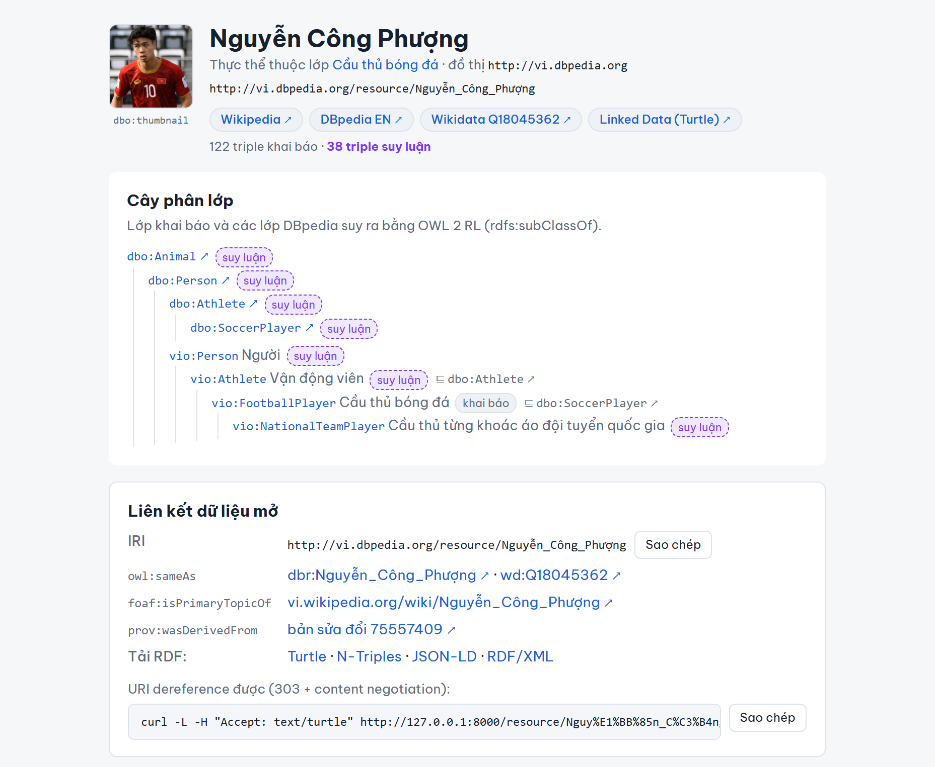
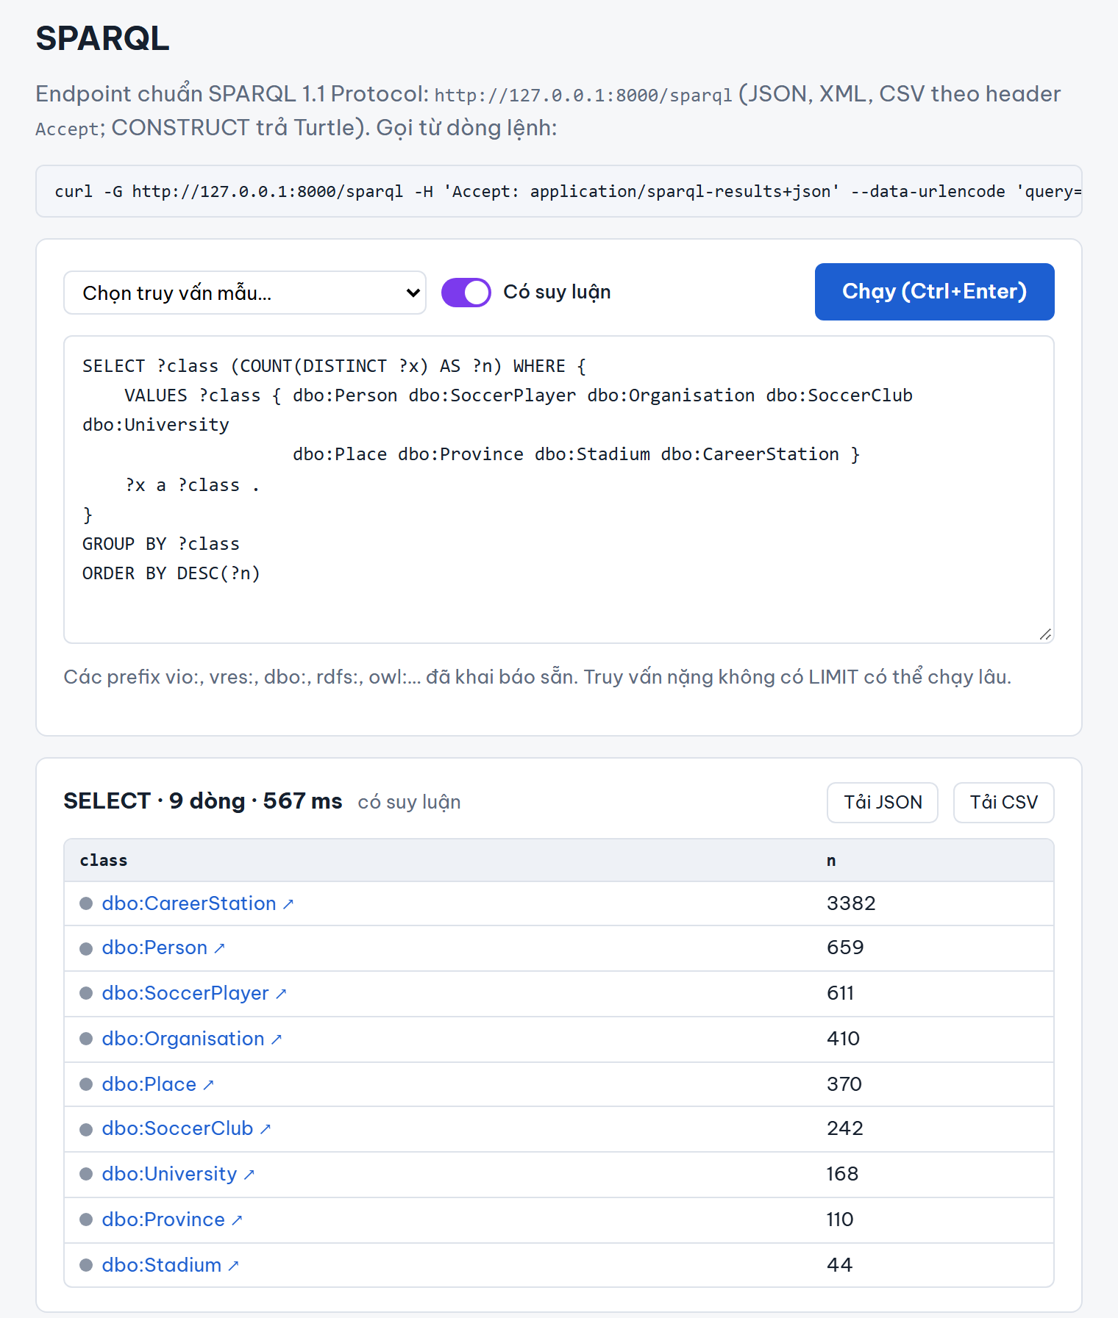
Web Interface: Five Pages
Overview, Ontology: dataset size, 8,624 resources in the vio: class tree with its DBpedia parents, OWL axioms
Entity (left): page like dbpedia.org/page/…; classes marked khai báo (asserted) or suy luận (inferred); Linked Data card, career timeline, draggable graph
Question answering: Vietnamese or English, six visible steps (next slide)
SPARQL (right): editor, 19 prefixes, 9 examples, inference switch, JSON/CSV
Hiện suy luận switch: hides inferred triples in every graph
Notes:
Slide 15 — Web Interface
Nói: Giao diện có năm trang: Tổng quan, Ontology, Thực thể, Hỏi đáp và SPARQL. Bên trái là trang thực thể giống dbpedia.org/page: lớp khai báo và lớp suy luận, thẻ Liên kết dữ liệu mở, đồ thị lân cận kéo thả được. Bên phải là trang SPARQL đang đếm thực thể theo lớp DBpedia, toàn bộ có nhờ suy luận: tắt công tắc suy luận thì số dbo:Person từ 659 về 0.
(Không demo ở đây: Dũng demo trực tiếp ngay sau slide 16.)

Slide 16
Question Answering: the LLM Writes SPARQL
Question
(Vietnamese or English)
(1) Entity linking:
IRIs from the name
index → prompt
LLM + prompt
(schema, rules,
6 examples)
(2) SPARQL query
every attempt shown
error or 0 rows:
repair once
(6) Answer first
+ evidence graph
(5) LLM answers
from at most
30 rows
(4) Run with and
without inference
(3) Checks:
SELECT/ASK, LIMIT,
IRIs exist in graph
Answer first, then six visible steps: Than Quảng Ninh → 39 players with reasoning, 0 on the asserted data
Entity lookup by name in a subquery: rdflib applies FILTER after the join, so the Công Phượng career query drops from 10.7 s to 0.27 s
Works with any OpenAI-compatible API (gpt-4o in the demo, Gemini, Ollama) via .env; tests use a stubbed model, no API key needed
Notes:
Slide 16 — Question Answering
Nói: Trang Hỏi đáp nhận câu hỏi tiếng Việt hoặc tiếng Anh và hiện câu trả lời ngay dưới ô hỏi, bên dưới là sáu bước: nhận diện thực thể bằng chỉ mục tên, mô hình viết SPARQL với IRI đã nhận diện, kiểm tra truy vấn, chạy có và không có suy luận, mô hình trả lời từ tối đa 30 dòng, và đồ thị bằng chứng. Ví dụ hỏi ai từng chơi cho Than Quảng Ninh: 39 cầu thủ khi có suy luận, 0 khi chỉ dùng dữ liệu khai báo. Sau đây, Dũng demo trực tiếp trên web.
Số phải trúng: 39 và 0; 10,7 giây xuống 0,27 giây nhờ subquery.
Nếu bị hỏi "LLM viết sai truy vấn thì sao?": truy vấn được parse trước khi chạy, chỉ SELECT/ASK, không FROM/SERVICE; bước kiểm tra nêu tên IRI không có trong graph hoặc sai lớp và gửi lại cho mô hình sửa; mọi lần thử đều hiện ra trên trang.

Slide 17
Evaluation: Dataset and Competency Questions
131,543
990
3,382
0
triples
entities
career stations
validation errors
88,898 asserted + 41,730 inferred + 859 ontology + 56 VoID
Question | Answer from the graph | Relies on
How many provinces are there now? | 34 (76 former) | FormerProvince
Which unit succeeded Hà Tây? | Hà Nội | successor
Which teams has Công Phượng played for? | 11 teams, 7 club stations | property chain
Which provinces have the most players? | Nghệ An 58, Hà Nội 48, Thanh Hóa 42 | birthProvince
How many universities are in Hà Nội? | 54 | province
Who is “Công Phượng”? | Nguyễn Công Phượng | redirect
Every question is an automated test on the real data (lower bounds, so tests survive a re-crawl)
Notes:
Slide 17 — Evaluation
Nói (trước demo): Mình là Dũng. Mình demo nhanh hệ thống đang chạy, rồi tổng kết đánh giá, hạn chế và hướng phát triển.
Demo (25–30 giây, quay màn hình): chạy sẵn python -m ui.api (cổng 8000) trước khi quay, và bấm câu mẫu Than Quảng Ninh một lần để server nhớ kết quả. Mở http://127.0.0.1:8000/entity/Nguyễn_Công_Phượng: lớp khai báo, lớp suy luận, thẻ Liên kết dữ liệu mở; kéo một nút trong đồ thị lân cận, rồi tắt công tắc "Hiện suy luận" để các cạnh playedFor nét đứt biến mất. Sang Hỏi đáp, bấm câu mẫu "Cầu thủ nào từng chơi cho Than Quảng Ninh?": câu trả lời hiện ngay dưới ô hỏi, bước 4 cho thấy 39 dòng có suy luận và 0 dòng chỉ khai báo. Hỏi đáp dùng key LLM trong .env (đang là gpt-4o); LLM lỗi thì câu mẫu vẫn chạy bằng SPARQL viết sẵn.
Nói (sau demo): Graph trả lời đúng các câu hỏi năng lực, ví dụ còn 34 tỉnh thành, Nghệ An nhiều cầu thủ nhất với 58 người. Mỗi câu là một test tự động.
Số phải trúng: 34; Nghệ An 58; 11 đội của Công Phượng.

Slide 18
Limitations and Future Work
Limitations
One domain, 990 entities — each new class needs a seed query, ontology terms, a mapping and a build function
44 of 777 DBpedia links are stale (12 redirects, 32 missing)
129 career stations without a team IRI; 26 universities without a province
No time limit on /sparql queries: rdflib cannot cancel a running query
Question answering not measured on a benchmark; its evidence graph is empty when rows hold one end of each relation
Future work
Query time limits, or a triple store such as Virtuoso when the data grows; follow DBpedia redirects at build time
More classes (coaches, competitions) and page links (dbo:wikiPageWikiLink)
A benchmark of Vietnamese questions for question answering
Notes:
Slide 18 — Limitations and Future Work
Nói: Hạn chế chính: mới một miền 990 thực thể, 44 liên kết DBpedia cần sửa, endpoint /sparql chưa giới hạn thời gian truy vấn, và chưa đo độ chính xác của hỏi đáp trên một bộ câu hỏi. Hướng tiếp theo: giới hạn thời gian hoặc dùng triple store khi dữ liệu lớn, thêm lớp mới, và bộ câu hỏi tiếng Việt để đo hỏi đáp.
Nếu bị hỏi "SPARQL endpoint ở đâu?": http://127.0.0.1:8000/sparql, đúng SPARQL 1.1 Protocol, gọi bằng curl hay SPARQLWrapper; trong terminal thì dùng python -m vidbpedia query.

Slide 19
Conclusion
A Vietnamese DBpedia for football, provinces and universities
Ontology vio: (18 classes, 54 properties) aligned with DBpedia; 990 Vietnamese articles → 131,543 triples, 0 validation errors
Reasoning makes it interoperable
OWL 2 RL adds the DBpedia types and properties clients expect, and shortcut edges for multi-hop questions (playedFor: 0 → 2,772)
Five-star Linked Data with a query interface
777 links to English DBpedia (733 verified live), 990 to Wikidata; 303 + content negotiation, /sparql endpoint and terminal client, React UI with SPARQL editor and step-by-step question answering
Code and data: github.com/PhungHaThiKim/vietnamese-dbpedia
Notes:
Slide 19 — Conclusion
Nói: Tóm lại, nhóm đã xây dựng một DBpedia tiếng Việt năm sao cho ba miền dữ liệu. Suy luận OWL là thứ giúp dữ liệu dùng chung được với DBpedia. Mã nguồn và dữ liệu có trên GitHub.

Slide 20
Thank you
Questions?
Notes:
Slide 20 — Thank you
Nói: Cảm ơn thầy và các bạn đã lắng nghe.

